Slide 1
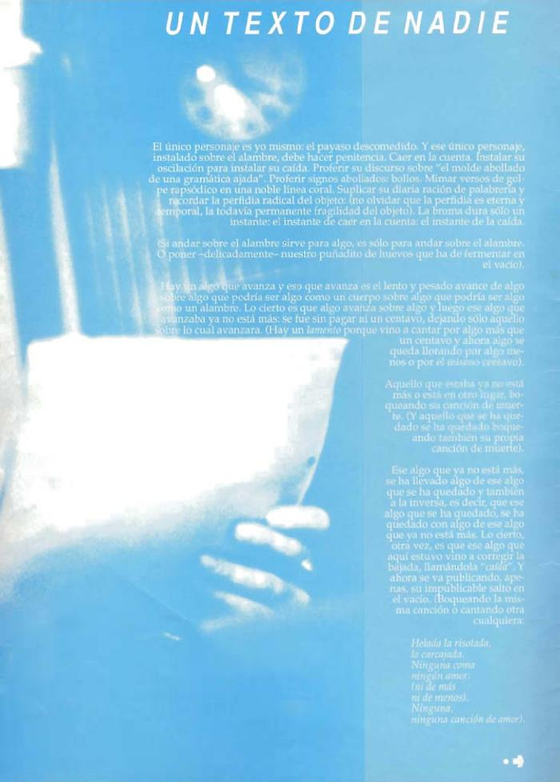
Número Quebrado Nº 2 (GD-D-00099)

Slide 2
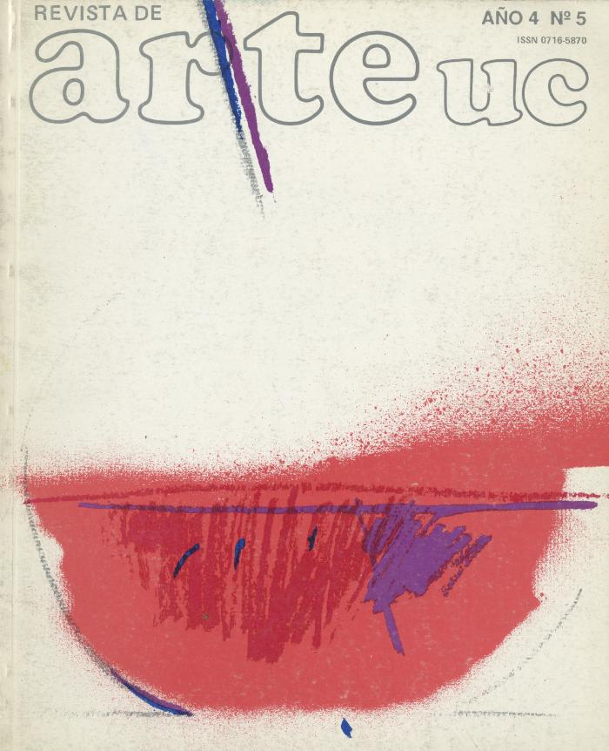
Revista de Arte UC Nº 5, año 4 (GD-D-00098)

Slide 3
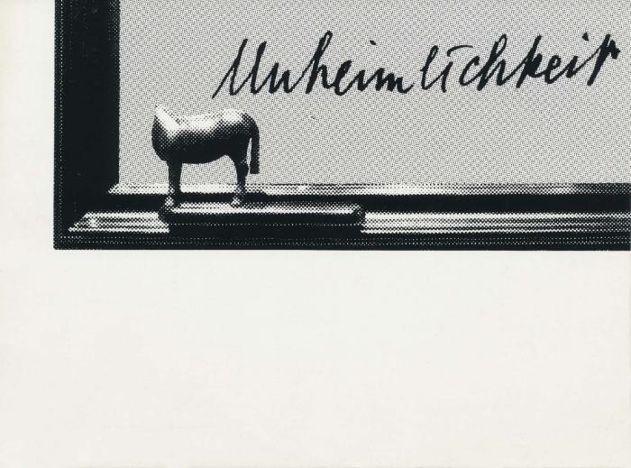
Unheim lichkeir. Banco de Pruebas, 1988. Serigrafía (GD-D-00080)

Slide 4
Gonzalo Díaz, Banco/Marco de Pruebas (GD-D-00076)

